Slide 1
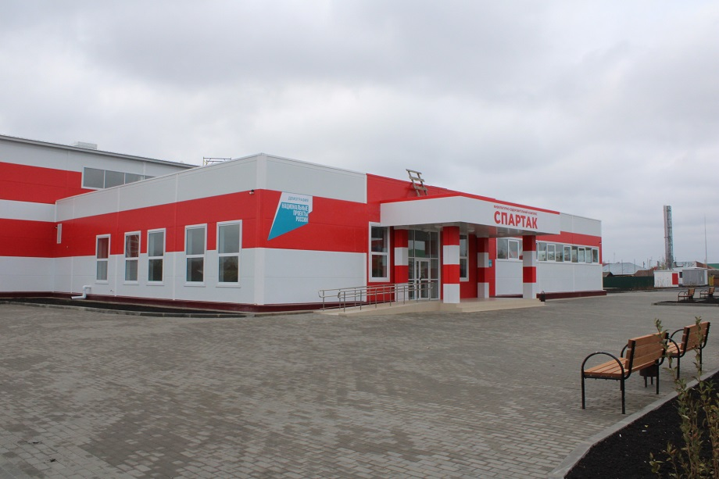
ФИЗКУЛЬТУРНО-ОЗДОРОВИТЕЛЬНЫЙ КОМПЛЕКС «СПАРТАК»
Услуги:
Художественная гимнастика
Футбол
Баскетбол
Тренажерный зал
Адрес: г. Рассказово, ул. 8 Марта, 14
Время работы: ежедневно с 8:00 до 21:00
Сайт: https://rassport.68edu.ru/
Телефон: 39 – 0 – 17, 23 – 1 – 32

